Slide 1
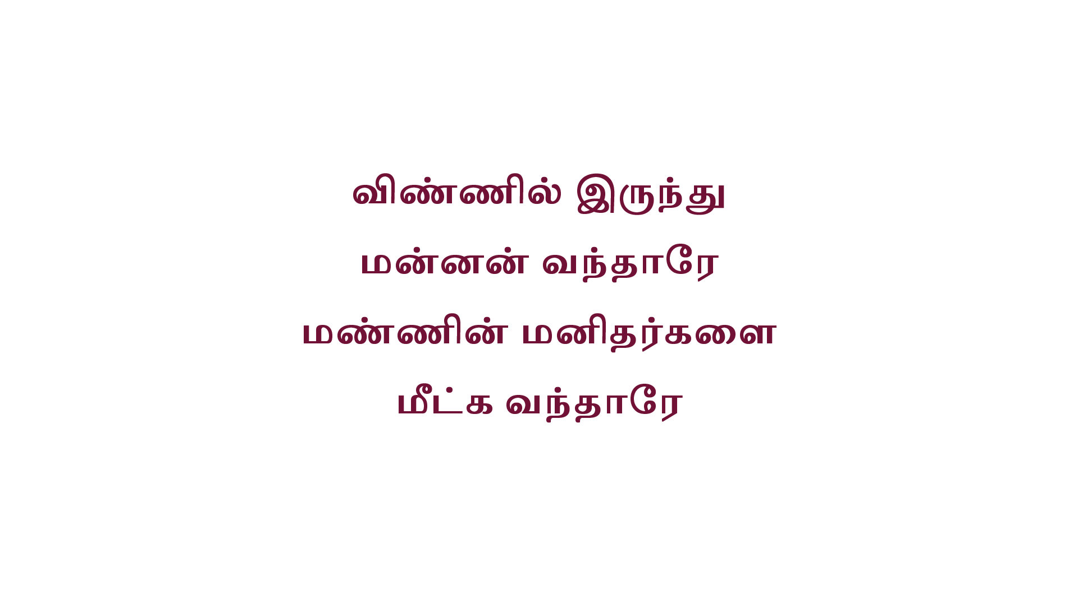
Notes:
Slide 1 - விண்ணில் இருந்து
Slide 2 - ஐயா அம்மா கேளுங்க
Slide 3 - பாவியான நம்மேல்
Slide 4 - சொந்தம் இல்லா நமக்கு
Slide 5 - மறக்கப்பட்ட நம்மை

Slide 2
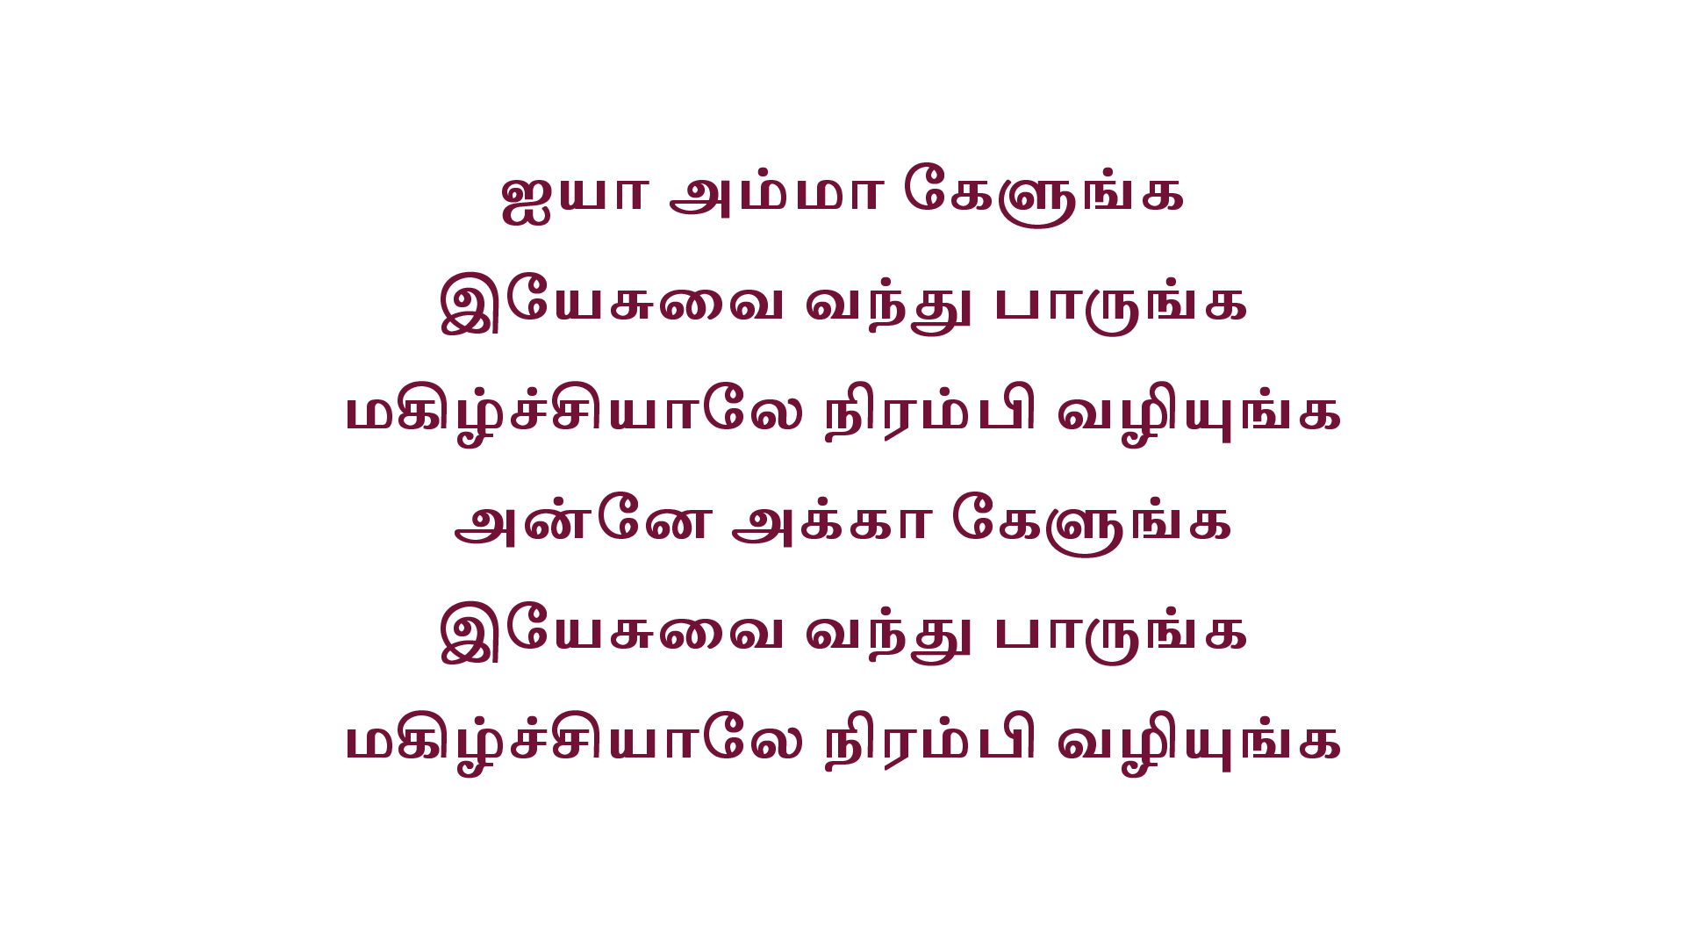
Notes:
Slide 1 - விண்ணில் இருந்து
Slide 2 - ஐயா அம்மா கேளுங்க
Slide 3 - பாவியான நம்மேல்
Slide 4 - சொந்தம் இல்லா நமக்கு
Slide 5 - மறக்கப்பட்ட நம்மை

Slide 3
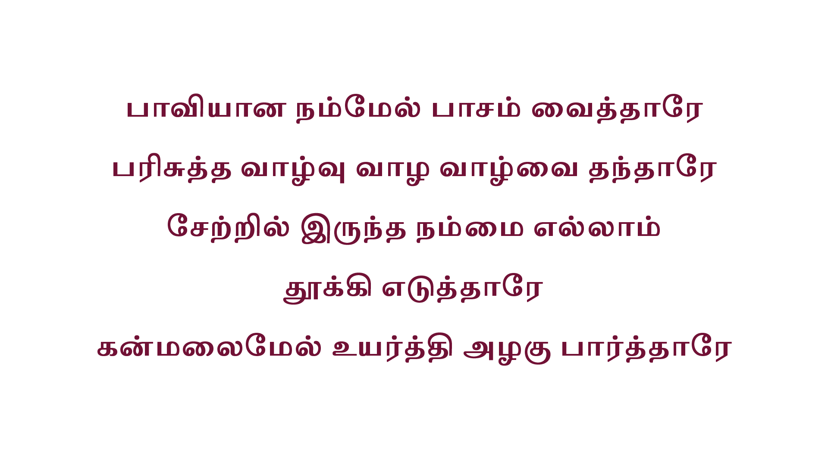
Notes:
Slide 1 - விண்ணில் இருந்து
Slide 2 - ஐயா அம்மா கேளுங்க
Slide 3 - பாவியான நம்மேல்
Slide 4 - சொந்தம் இல்லா நமக்கு
Slide 5 - மறக்கப்பட்ட நம்மை

Slide 4
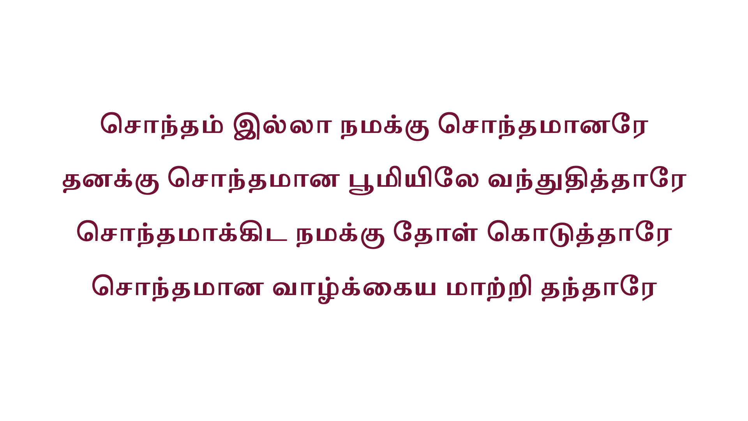
Notes:
Slide 1 - விண்ணில் இருந்து
Slide 2 - ஐயா அம்மா கேளுங்க
Slide 3 - பாவியான நம்மேல்
Slide 4 - சொந்தம் இல்லா நமக்கு
Slide 5 - மறக்கப்பட்ட நம்மை

Slide 5
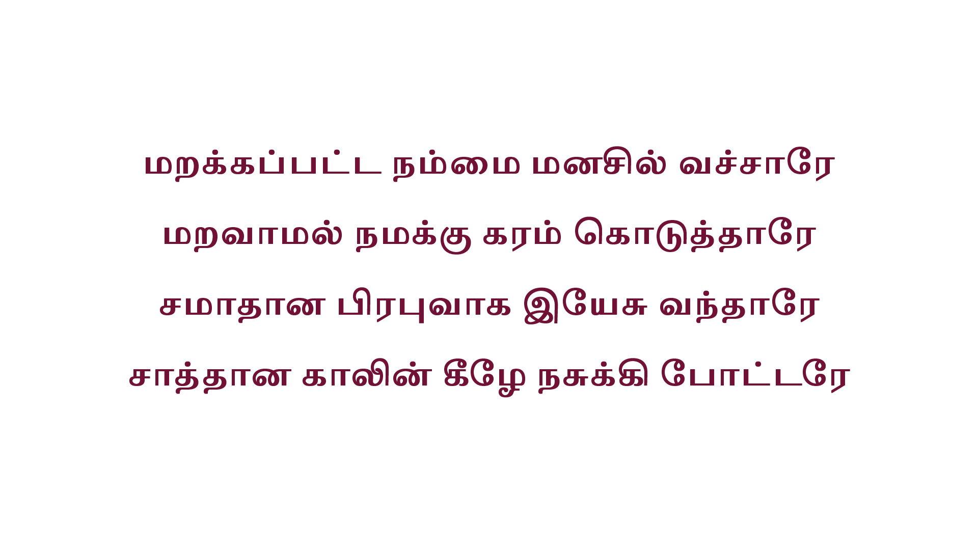
Notes:
Slide 1 - விண்ணில் இருந்து
Slide 2 - ஐயா அம்மா கேளுங்க
Slide 3 - பாவியான நம்மேல்
Slide 4 - சொந்தம் இல்லா நமக்கு
Slide 5 - மறக்கப்பட்ட நம்மை

